Slide 1


大数据计算技术
Big Data Computing Technology
Lecture 15 图并行计算框架
图计算问题
BSP图计算模型
图计算架构

Slide 2
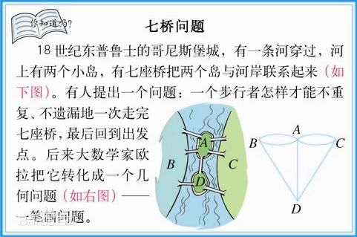
大数据计算技术
Big Data Computing Technology
图计算问题

Slide 3

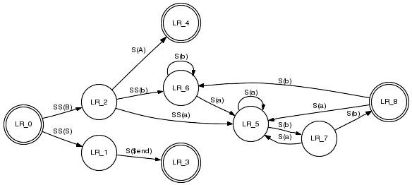
大数据计算技术
Big Data Computing Technology
网络图计算
➢ 大型图（像社交网络和网络图等）常常作为系统计算的一部分, 图计算问题包括最短路径、集群、网页排名、最小切割、连通分支等。Google报道有20%数据是采用图计算模型处理。

Slide 4
大数据计算技术
Big Data Computing Technology
网络图计算
➢ 已有的图计算框架和图算法库不能很好地满足大规模图的计算需求，MapReduce的出现一度被寄予厚望，但是MapReduce作为单输入、两阶段、粗粒度数据并行的分布式计算框架，在表达多迭代、稀疏结构和细粒度数据时，往往显得力不从心，不适合用来解决大规模图计算问题。因此，新的图计算框架应运而生。

Slide 5
15.1 图计算基本概念
图（graph）：由非空顶点（vertex）集合V和边（edge）集合E组成的二元组（V, E）称为图，记为G=(V，E)。
无向图(undirected graph)：E中的元素称为无向边或简称边(edge)。
有向图(directed graph)：E中的元素称为有向边(directed edge)，也简称边或弧 (arc)。
简单图(simple graph)：任意两顶点间最多只有一条边，且不存在自环的无向图称为简单图。
顶点度(degree)：图G=(V, E)的顶点v的度是与v相连的边的数目（自环边计两次），记为d(v)。

Slide 6
图计算基本问题
子图相关问题：包括子图同构问题，哈密顿回路问题，最大团问题，最大独立集问题，平面图判定，重构猜想等
染色问题：包括点色数，边色数，色多项式，四色问题，完美图问题，列表染色问题等
路径问题：如柯尼斯堡七桥问题，哈密顿回路问题，最小生成树问题，中国邮路问题，最短路问题，斯坦纳树，旅行商问题等
网络流问题：包括最大流问题，最小割问题，最大流最小割定理，最小费用最大流问题，二分图及任意图上的最大匹配，带权二分图的最大权匹
覆盖问题：包含最大团，最大独立集，最小覆盖集，最小支配集

Slide 7
大数据相关的图计算方法
定义图数据格式，包括输入数据和输出结果格式
建立图计算模型与算法
对于实际问题抽象出图计算模型
图算法设计（全局的循环迭代（iteration））
数学表达
图并行计算的实现
图分割
任务及计算资源调度
计算迭代步骤
同步与通讯机制
容错机制
性能优化

Slide 8
图数据结构
目前的大规模图数据应用主要采用简单图和超图两种数据模型，二者的组织存储格式略有不同。这两种模型都已处理有向图和无向图，默认情况下是有向图，而无向图中的边可以看作是两条有向边，即有向图的一种。
简单图模型的常用存储结构包括：
邻接矩阵；
邻接表；
十字链表；
邻接多重表

Slide 9
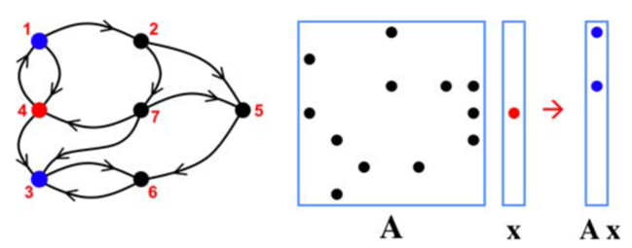
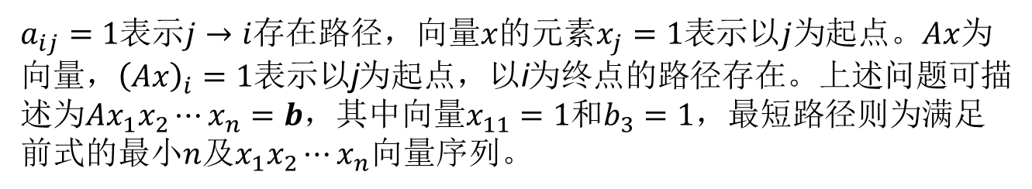
图计算例子
下图的有向图中寻找顶点1到顶点3的最短路径问题，可以将图表征为邻接矩阵A，再构建图向量x，而上述图最短路径问题就转化为矩阵的迭代计算问题，计算结果就是图中两点间的最短路径。
$a_{ij}=1表示j→i$存在路径，向量$x$的元素$x_{j}=1$表示以$j$为起点。$Ax$为向量，${\left(Ax\right)}_{i}=1$表示以j为起点，以i为终点的路径存在。上述问题可描述为$Ax_{1}x_{2}⋯x_{n}=b$，其中向量$x_{11}=1和b_{3}=1$，最短路径则为满足前式的最小$n$及$x_{1}x_{2}⋯x_{n}$向量序列。

Slide 10
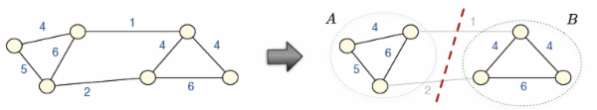
图分割难题
图分割难题
出于大数据计算目的，我们需要把左边包含6个顶点的大图分割成右边各自包含3个顶点的A和B两个小图。这种图分割（graph cut）带来的难题是：
被切断的边（图中编号为1和2的两条边）所代表的的特征值该如何处理？
在原图中相连的顶点（被切断的边连接的两端顶点）在分割成的子图中不再相连，算法设计该如何考虑？

Slide 11
15.2 BSP模型
BSP（Bulk Synchronous Parallel）整体同步并行模型是英国科学家Leslie G. Valiant于20世纪80年代提出的一个并行计算逻辑概念模型。其组成包含三个部分：
组件：每个组件由处理器和存储器组成
路由器：用于实现各组件之间点对点的消息传递
全局时钟：用于同步全部或部分的组件

Slide 12
BSP超步（SuperStep）
BSP的核心思想是: 将任务分步完成，通过定义SuperStep (超步)来完成任务的分步计算。也就是将一个大任务分解为一定数量的超步，而在每一个超步内各计算节点(即组件，Virtual Processor代表) 独立地完成本地的计算任务，将计算结果进行本地存储和远程传递以后，在全局时钟的控制下进入下一个超步。

Slide 13
BSP计算过程
本地计算：在一个超步内，处理节点（Virtual Processor）从自身存储器读取数据进行计算；
全局通信：每个处理器通过发送和接受消息，与远程节点交换数据；
栅栏同步：当一个处理器遇到栅栏（Barrier）时，会停下等到其他所有处理器完成计算；每一次Barrier同步也是前一个超步的完成和下一个超步的开始。

Slide 14
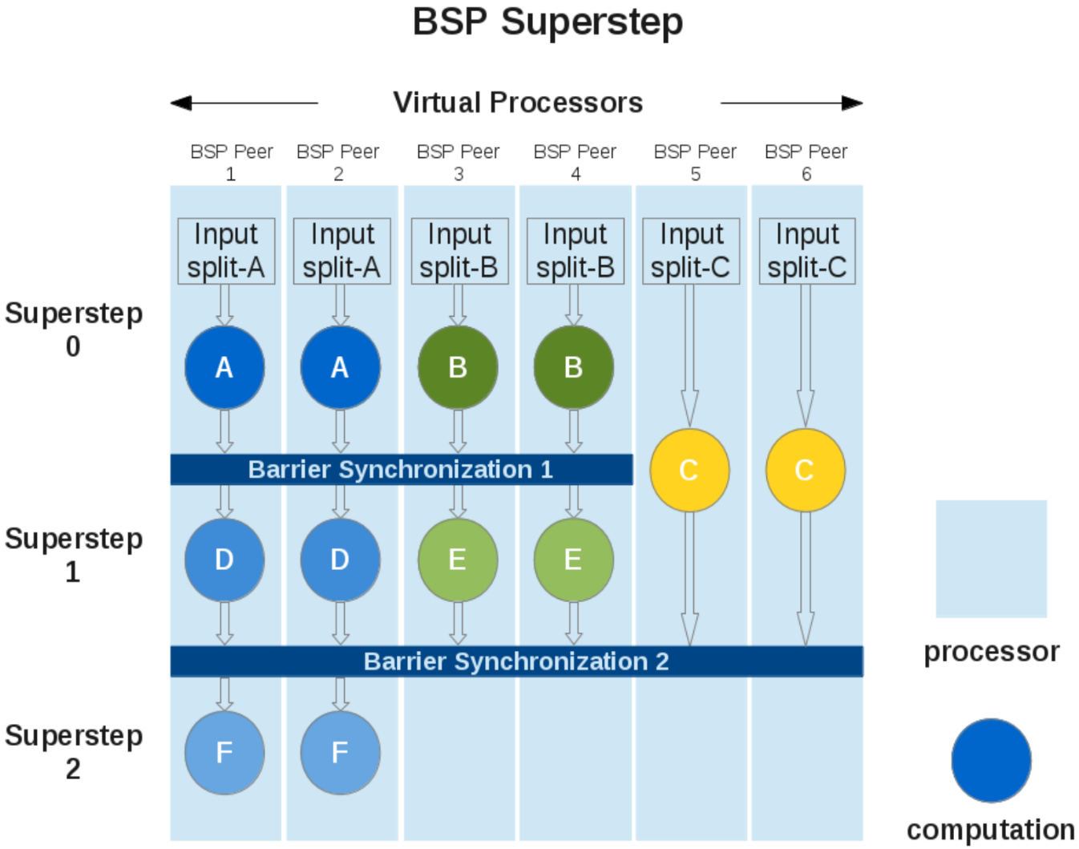
BSP计算过程
同一或不同超步的计算单元可以设置为相同或不相同（比如在Superstep 0，Superstep 1这两步内，Peer1与Peer 2执行不同的计算步骤A和D，但Peer 5与Peer 6却一直执行相同的计算步骤C）；
某些进程在特定的超步中可以不必进行障碍同步（比如在Superstep 0，Superstep 1之间，BSP Peer1与BSP Peer 2在遇到Barrier Synchronizationer 1
时需进行障碍同步，但BSP Peer 5与BSP Peer 6却勿需同步。在Barrier Synchronizationer 2 时所有进程需要进行障碍同步）。

Slide 15
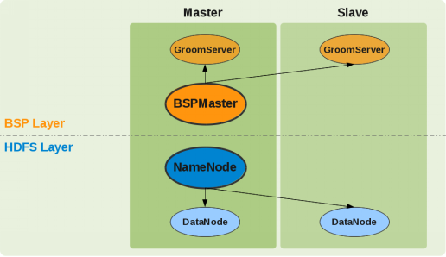
BSP计算架构
BSP并行计算架构也采用了Master/Slave模式，即在一个主节点（Master）上运行BSPMaster主程序，而在多个从节点（Slave）上运行多个GroomServer进程承担计算处理任务。
这与Hadoop 平台的Master/Slave架构（一个HDFS集群是由一个NameNode和一定数目的DataNode组成）非常相似，所以BSP模型可方便地在Hadoop/HDFS架构上实现。

Slide 16
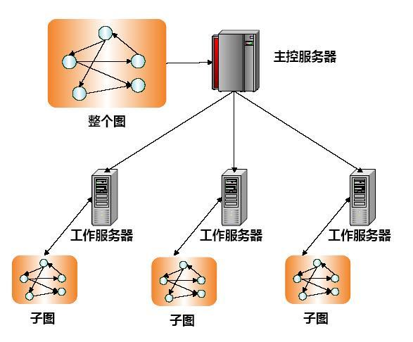
15.3 Pregel图并行计算框架
Pregel是Google公司的大规模图并行计算系统，将BSP概念结构真正的用于了商业实际应用。
Pregel的计算系统仍然部署在Google计算集群上，采用Master/Slave结构，主控服务器（Master）负责计算任务的分配、调度和管理，具体负责把一个计算作业的大图分割成子图（sub-graph），然后把每个子图作为一个计算任务分发给一个工作服务器（Worker）去执行（一个Worker可能会收到多个计算任务），多个工作服务器按照超步模式完成并行计算。

Slide 17
Pregel计算架构
Pregel的计算架构如图所示，用逻辑上的Master节点来实现全局时钟的同步及超步的分界，用逻辑上的Worker节点来实现BSP模型的组件的计算功能。Pregel的计算架构包含如下要素：
Mater：
- 图分割及用户输入数据
- 任务分配调度
- 容错机制
Worker：
- 执行计算任务
- 节点间通信
持久化数据：
- 写入分布式文件系统（GFS）
中间数据：
- 存在Worker本地磁盘上

Slide 18
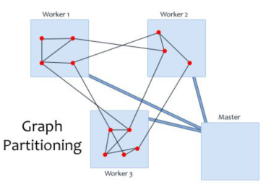
15.3.2 Pregel并行计算模型
Pregel图划分
Master首先执行的是图划分（graph partition），即将一个大图按照某种算法（partition algorithm）划分成多个分区（partition），每个分区都包含了一部分顶点（vertex）以及以其为起点的边（edge），Master则将一个或多个分区分发给每个Worker。一个顶点被分配到哪个分区由分割算法（partition algorithm）来决定的，Pregel使用的默认分割函数为哈希函数，即:
顶点对应分区号 = hash(ID) mod N
其中，N为分区总数，ID是这个顶点的标识符。另外，Pregel也容许用户自己定义partition函数。

Slide 19
Pregel计算流程
Pregel按如下的超步（superstep）方式完成图并行计算处理：
● 所有节点（Worker，处理的图分区数据中包含多个图顶点vertex）对其包含的每个顶点（vertex）的计算、状态更新、顶点间同步通信都是基于超步superstep来组织；
● 在一个超步内，每个顶点（vertex）会调用用户定义的函数进行计算，这个计算过程是在各个顶点以并行模式进行；
● 所有的顶点的初始状态（superstep 0）均为“active”。一个顶点在一个超步内完成了它的计算任务，没有下一步计算要执行，就可以自己标志为“inactive”，这样它的计算函数不会再被调用，除非它又被激活；一个顶点的“inactive”状态可以为另一个顶点发送过来的消息而变为“active”（即被其他顶点的消息所激活）。

Slide 20
Pregel顶点计算
每一个超步内，各顶点的计算都在节点本地进行，各顶点计算是独立的，没有对其他顶点计算结果或计算逻辑上的依赖性；
没有任何节点之外的资源竞争，因此避免了分布式异步计算系统中容易发生的deadlock；
顶点间的通信被局限在步骤之间的barrier期间完成，其含义是，每个顶点可以在超步内送出给其它顶点的消息，但这些消息不会马上处理。当这个超步结束时下一个超步开始前，所有的顶点统一处理它们各自收到的消息；
当所有的顶点都进入“inactive”状态，且没有消息传递时，Master即可决定这个作业已结束。

Slide 21
Pregel顶点计算
Pregel的顶点间通信采用了纯消息传递（message passing）模式，不包含远程数据读取或共享内存的方式，这是因为两个原因：一是消息传递模型足够满足各类图算法的通信需要；二是出于性能的考虑，在分布式环境中从远程机器上读取一个值伴随有很高的时间延迟。

Slide 22
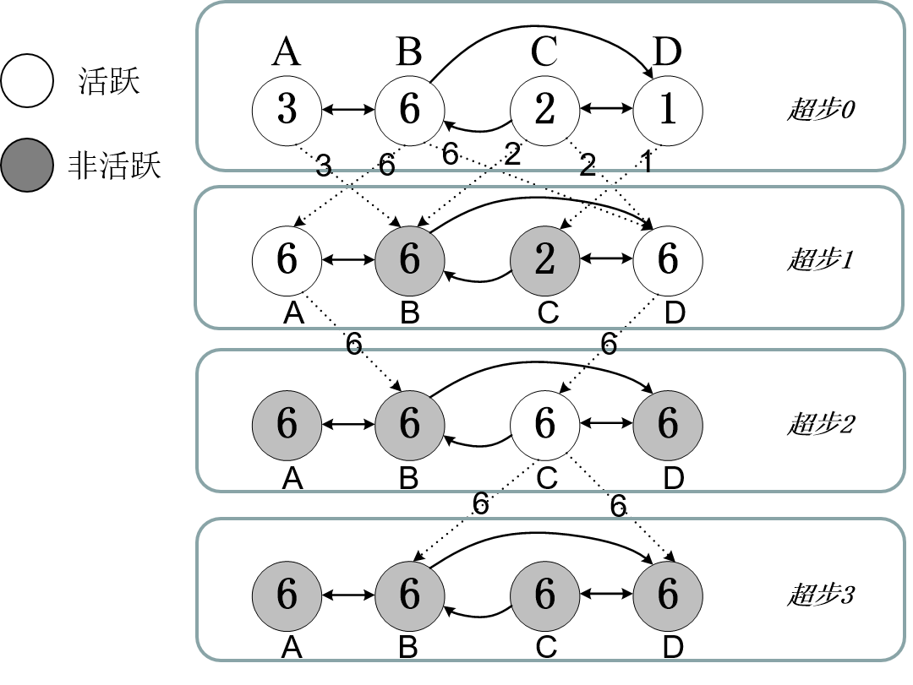
实例：求向量最大值
下面以最大值问题为例说明上述并行模型：给定一个有向连通图，图中每个顶点都包含一个值，它需要将最大值传播到每个顶点。在每个步骤中，顶点会从接收到的消息中选出一个最大值，并将这个值传送给其所有的相邻顶点。当某个步骤已经没有顶点更新其包含值，那么计算就告结束。
规则：
所有的顶点值的更新都在超步内；
每个顶点只在超步结束时向其所有邻接点发送消息（传送顶点值）；
当一个顶点收到的消息中含有值比它目前值大，则用收到的最大的一个值替换它目前值，状态设置为“活跃”，否则就将状态改为“非活跃”；
当所有顶点状态为“非活跃”时，计算结束。
Notes:
超步 0：A，B, C, D四个顶点状态均设为“活跃”，各自包含一个初始值；
超步 1：A向B传送值3；A接受B的消息值6，用6替代目前值3，A保持为
“活跃”；B向A和D传送值6，B接受C的消息值2，B值不作改变，状态变为“非活跃”；C向B和D传送值2，C接受D的消息值1，C值不作改变，状态变为“非活跃”；D向C传送值1，D接受A的消息值6，用6替代目前值1，D保持为“活跃”。
超步1结束时，A，B, C, D四个顶点状态为“活跃”，“非活跃”，“非活跃”，“活跃”；
超步 2：我们只对状态是“活跃”的顶点执行操作，A向B传送值6，A自己没收到消息，不需要做比较更新，因此状态变为“非活跃”；D向C传送值6，C收到消息被激活，用6替代目前值2，C的状态重新设为“活跃”；D自己没收到消息，不需做比较更新，因此状态变为“非活跃”。
超步2结束时，A，B, C, D四个顶点状态为“非活跃”，“非活跃”，“活跃”，“非活跃”；
超步 3：此时只有顶点C状态是“活跃”，只需对顶点C执行操作，C向B传送值6，C自己没收到消息，不需做更新，因此状态又变为“非活跃”；B收到消息值6，但6并不比它目前值6大，因此B不作更新，状态仍然为“非活跃”。
超步3结束时，A，B, C, D四个顶点状态全部为“非活跃”，且下一步无消息产生（只有“活跃”状态的顶点才能发消息），至此计算全部结束。

Slide 23
实例：求向量最大值
活跃
非活跃
3
6
6
2
2
1
A
B
C
D
6
6
A
B
C
D
6
6
A
B
C
D
Notes:
超步 0：A，B, C, D四个顶点状态均设为“活跃”，各自包含一个初始值；
超步 1：A向B传送值3；A接受B的消息值6，用6替代目前值3，A保持为
“活跃”；B向A和D传送值6，B接受C的消息值2，B值不作改变，状态变为“非活跃”；C向B和D传送值2，C接受D的消息值1，C值不作改变，状态变为“非活跃”；D向C传送值1，D接受A的消息值6，用6替代目前值1，D保持为“活跃”。
超步1结束时，A，B, C, D四个顶点状态为“活跃”，“非活跃”，“非活跃”，“活跃”；
超步 2：我们只对状态是“活跃”的顶点执行操作，A向B传送值6，A自己没收到消息，不需要做比较更新，因此状态变为“非活跃”；D向C传送值6，C收到消息被激活，用6替代目前值2，C的状态重新设为“活跃”；D自己没收到消息，不需做比较更新，因此状态变为“非活跃”。
超步2结束时，A，B, C, D四个顶点状态为“非活跃”，“非活跃”，“活跃”，“非活跃”；
超步 3：此时只有顶点C状态是“活跃”，只需对顶点C执行操作，C向B传送值6，C自己没收到消息，不需做更新，因此状态又变为“非活跃”；B收到消息值6，但6并不比它目前值6大，因此B不作更新，状态仍然为“非活跃”。
超步3结束时，A，B, C, D四个顶点状态全部为“非活跃”，且下一步无消息产生（只有“活跃”状态的顶点才能发消息），至此计算全部结束。

Slide 24
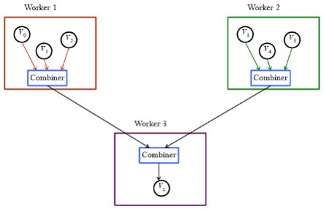
Combiner（合并）
在超步计算之间，一个节点（Worker）上的多个顶点（vertex）可能同时向另一个节点（Worker）上的顶点发送消息，比如上个示例在中在超步0与超步1之间，顶点B和C都向顶点D发送消息。但在某些算法中，接受顶点需要的并不是每一个发送顶点的单独值，而可能是其中的最大值、或是求和值，这种情况下，Pregel提供了Combiner机制来合并发出消息，使得多个顶点发给同一目标点的多个消息合并成一条消息，从而减少消息传递开销、降低网络流量负担。
Combiner功能可以在发送端实现（将多条发出消息合并为一条），也可以在接收端实现（将接收到的发送给同一顶点的多条消息合并为一条），如图所示。应注意到接收端Combiner机制并未降低网络传送流量、而只是加快了接收端的处理速度。

Slide 25
Aggregator（聚合）
Pregel提供一种Aggregator机制来实现并行计算系统的全局通信、状态监控和数据查看。Pregel使用如图所示的树状结构来实现aggregator功能，即在一个超步S中，节点（Worker）上的每一个顶点（vertex）都可以向该节点的aggregator发送一个数据，系统会使用一种Reduce操作来聚合这些数据，产生的值在超步S结束时向更高一级的aggregator传送。
聚合产生值将会对所有的顶点在超步S+1中可见。Pregel提供一些预先定义的aggregators，如可以在各种整数和string类型上执行min，max，sum等操作的aggregator。

Slide 26
15.4 开源框架Hama
开源图并行计算框架Hama
Hama（取Hadoop Matrix的前两个字母组合）是韩国人Edward J. Yoon于2008年发起的一个基于BSP模型的图计算Apache开源培育项目[11]，并在2012年成为Apache的正式项目（http://hama.apache.org/index.html）。
Hama实际上是一个高性能集群上基于BSP并行模型和Hadoop平台构建的分布式并行计算框架（distributed computing framework），支持如下领域的大规模数据处理计算：
- 大规模矩阵运算
- 机器学习 (K-means Clustering，Decision Tree)
- 图计算（BFS, PageRank, Bipartite Matching, SSSP，最大流最小割（MF-MC）算法等）
- 网络算法（神经网络、社交网络分析、网络实时流量监测等）

Slide 27
开源框架Hama
Hama支持的各类算法和应用领域如图所示。

Slide 28
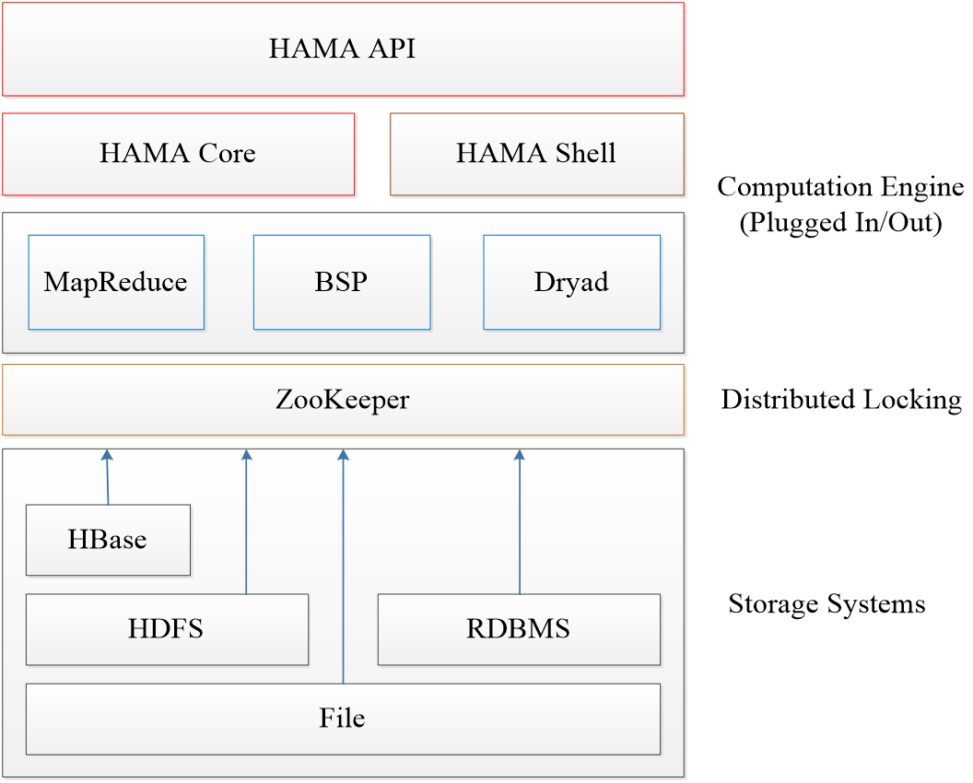
Hama软件架构

Slide 29
Hama计算架构
Hama的计算架构仍然采用了Master/Slave模式，即有一个主程序运行在一个集群主控节点（Master）上，有多个计算程序运行在多个计算节点（Slave）上。Hama的软件组成主要包括三部分：
BSPMaster
GroomServer
Zookeeper
如图的蓝色模块所示。其中，BSPMaster（主程序）和Zookeeper（集群管理调度程序）运行于主节点（Hadoop集群的NameNode），GroomServer（计算程序）则运行在从节点上（DataNode）。
在新版本的Hama计算结构中，原来的BSPMaster被BSP AppMaster替代，GroomServer则改写成了BSPRunner，相应的程序也进行了改写，以匹配YARN运行环境。

Slide 30
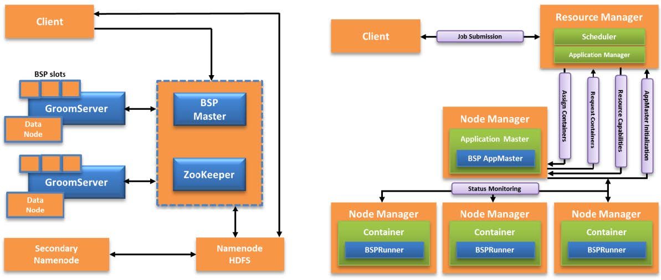
Hama计算架构
(a) Hama Core (b) Hama On YARN
Notes:
K. Siddique, Z. Akhtar, E. J. Yoon, Y. -S. Jeong, D. Dasgupta and Y. Kim, "Apache Hama: An Emerging Bulk Synchronous Parallel Computing Framework for Big Data Applications," in IEEE Access, vol. 4, pp. 8879-8887, 2016, doi: 10.1109/ACCESS.2016.2631549.

Slide 31
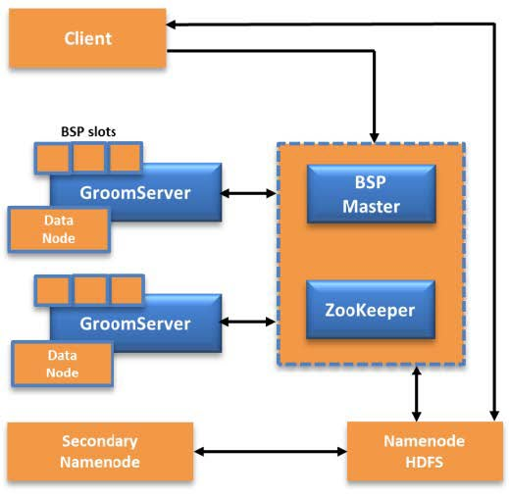
Hama计算架构（Hama Core）

Slide 32
1、BSPMaster
BSPMaster是Hama主节点程序，负责管理集群中的其他GroomServer从节点。在集群刚启动时，各个GroomServer节点需通过RPC在BSPMaster节点处进行注册，并向其汇报GroomServer节点当前所具有的资源数量（Task Slot的数目），BSPMaster会为每一个GroomServer及Task Slot分配ID。
BSPMaster节点还负责作业的调度及分配工作，具体的计算任务则分配到GroomServer节点上运行。

Slide 33
1、BSPMaster
BSPMaster节点具体负责的工作包括：
- 维护其自身的各种状态信息
- 维护各个GroomServer服务器的状态
- 控制集群环境中的超步（Superstep）及各类计数器（Counter）
- 管理在集群中运行的作业及任务
- 调度任务到GroomServer节点，分配任务并向各GroomServer发送执行任务的指令
- 为用户提供集群的管理界面

Slide 34
2、GroomServer
GroomServer是运行在计算节点上的进程，负责执行计算任务（Task）和管理任务运行生命周期。
每一个GroomServer都与BSPMaster进行通信，获取任务并报告状态。
GroomServer需要Hadoop/HDFS运行环境支持。
GroomServer节点上，有运行具体任务的任务槽（Task Slot），各个作业的任务最终将会在这些任务槽中来运行。
每个GroomServer节点在运行过程中，通过heartbeat方式周期地与BSPMaster通信，向BSPMaster节点汇报其目前空闲的任务槽数目、任务运行状态以及接收新的任务指令等。

Slide 35
2、GroomServer
GroomServer节点上还有一个重要组件BSPPeer。每个GroomServer分得的作业partition都进一步分解成基于图顶点（vertex）的计算任务，每一个计算任务都有一个对应的BSPPeer来提供顶点间的通信和同步功能。

Slide 36
3、Zookeeper
Zookeeper（ZK）用来管理BSPPeer的同步，实现超步的Barrier Synchronisation机制。在ZK实现机制中，BSPPeer主要有进入Barrier和离开Barrier两种操作，所有进入Barrier的BSPPeer会在ZK提供的文件结构中创建一个临时节点（/bsp/JobID/SuperstepNO./TaskID），最后一个进入Barrier的BSPPeer同时还会创建一个ready node (/bsp/JobID/SuperstepNO./ready)，然后BSPPeer进入阻塞状态等待，直到ZK上所有的node都删除后才退出Barrier。

Slide 37
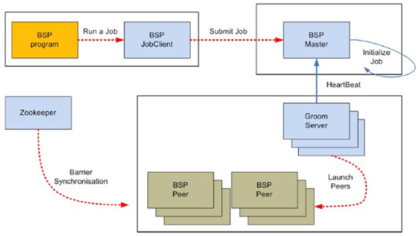
Hama计算流程
一个Hama作业（Job）的流程首先分为三部分：JobClient的作业提交、BSPMaster的初始化与作业分发、以及GroomServer的计算任务执行。

Slide 38
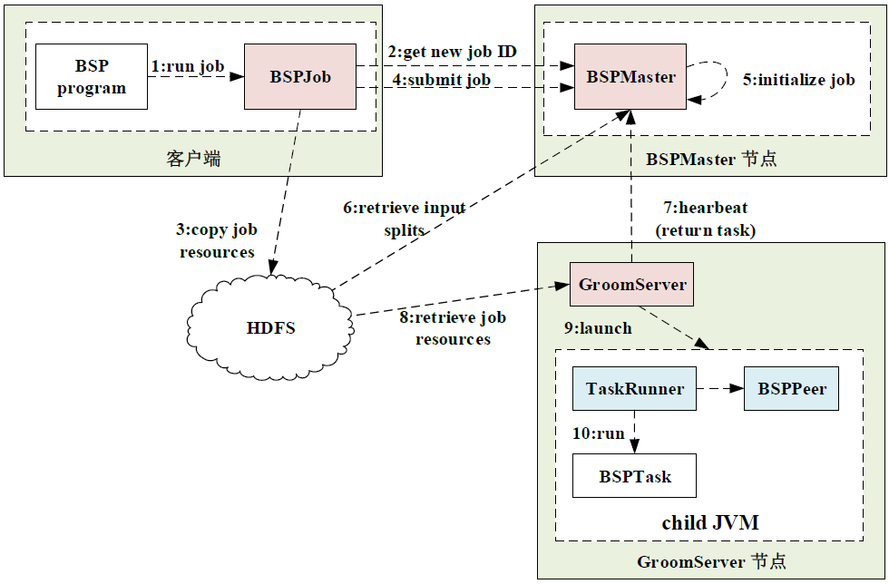
15.4.2 Hama作业流程
右图详细描述了Hama作业的生命周期，它包含如下阶段：
作业的提交→
作业初始化→
任务分派→
任务执行→
状态更新→
作业完成

Slide 39
1、作业的提交
在提交作业后，调用Job对象中的waitForCompletion()方法使得客户端程序等待作业完成，客户端会定期的将作业的运行状态打印到控制台。作业的提交步骤：
向BSPMaster申请一个新的作业ID（步骤2: get new job ID）;
检查作业的输出设置;
为输入文件计算分片（partition）;
上述过程均成功后，与运行作业相关的文件将被复制到HDFS上BSPMaster的目录下，并以作业的ID作为文件名标识。作业JAR的备份度通常会很高（默认为10），以使得JAR可运行文件能够在集群中足够分散，方便GroomServer在运行作业的任务时可以快速的读取作业资源（步骤3: copy job resources）;
客户端将作业提交给BSPMaster（步骤4: submit job）。

Slide 40
2、作业初始化
当BSPMaster接收到提交的作业后，会根据设置信息为作业进行初始化，即创建一个代表运行作业的对象JobInProgress（步骤5: initialize job）。
JobInProgress将作为作业的实际代表存在于BSPMaster节点上，并会被作业调度器“捕获”放入对应的作业等待队列中。
在JobInProgress初始化过程中，作业中的各个任务也将由它来负责“预初始化”：
首先JobInProgress会读取该作业的输入分片信息，随后根据分片信息中分片的个数（Task数）为作业初始化任务，并将任务信息记录在JobInProgress的数据结构中。
随后，JobInProgress通知BSPMaster，作业已初始化完毕，等待调度。（步骤6: retrieve input splits）

Slide 41
3、任务调度及分派
GroomServer周期性的向BSPMaster发送“心跳”信息。
“心跳”信息中包含GroomServer的状态，例如其当前正在运行的任务数以及剩余的空闲任务槽数目。
BSPMaster缓存GroomServer汇报上来的信息，作业调度器利用这些信息来为作业分配具体的执行节点（步骤7: heartbeat (returns task)）。
在进行任务分配之前，BSPMaster按照作业调度算法选择作业。目前Hama只有一个先来先服务（FCFS）作业调度算法，一旦BSPMaster选定作业，就可为作业分派具体的执行节点。

Slide 42
4、任务运行
GroomServer把HDFS中存储的作业JAR文件及运行作业所需的其他文件复制到本地文件系统中（步骤8: retrieve job resources）。
GroomServer将JAR可运行文件解压，并创建一个TaskRunner实例来运行该任务。
TaskRunner将会在一个新创建的Java虚拟机（步骤9: launch）中独立运行所分派到的任务（图中步骤10: run）。
任务执行子线程通过通信协议与其父进程进行通信，将任务的运行情况汇报给父进程。
基于Hama的应用程序继承自抽象基类BSP，用户算法的实现需定义在bsp方法中，该方法接受一个BSPPeer类作为参数，BSPPeer负责为任务提供输入以及输出功能，并实现各个任务之间的通信以及同步工作。BSP类有两个方法是可选的，即setup方法和cleanup方法。

Slide 43
5、作业状态更新
Hama作业通常是长时间运行的批处理作业，每个作业和任务都有一个状态（status）信息用来表示当前作业或任务的运行状态（state，如运行、成功完成、失败等）、任务执行进度以及其它的作业统计信息。

Slide 44
6、作业完成
当BSPMaster收到作业最后一个任务完成的信号后，它会把作业的状态信息设置为“成功”。然后，在客户端调用作业信息时，将“成功”标识返回给客户端。客户端在获知作业已成功运行完毕后，将在控制台上打印作业统计信息。最后，BSPMaster将会清理该作业占用的相关资源，并通知GroomServer做清理工作。

Slide 45
15.4.3 作业调度策略
Hama计算框架是通过各节点间的消息发送来达成数据的一致性的。Hama根据作业的消息发送量把作业分为如下两类：
消息密集型作业：是指在作业在运行过程中产生的消息量大于作业本身输入的数据，这类作业不仅使得内存占用率增高，而且会大量耗费集群网络带宽，很容易产生GroomServer节点过载。典型的消息密集型作业包括网页排名（PageRank）等计算。
CPU密集型作业：这类作业发送的消息量一般是小于其输入的数据量，在其运行过程中主要是在本地节点上进行运算，只通过少量的网络消息来达成各个计算节点所需的消息交换，甚至不需要发送网络消息。如机器学习中k-meams聚类算法等。

Slide 46
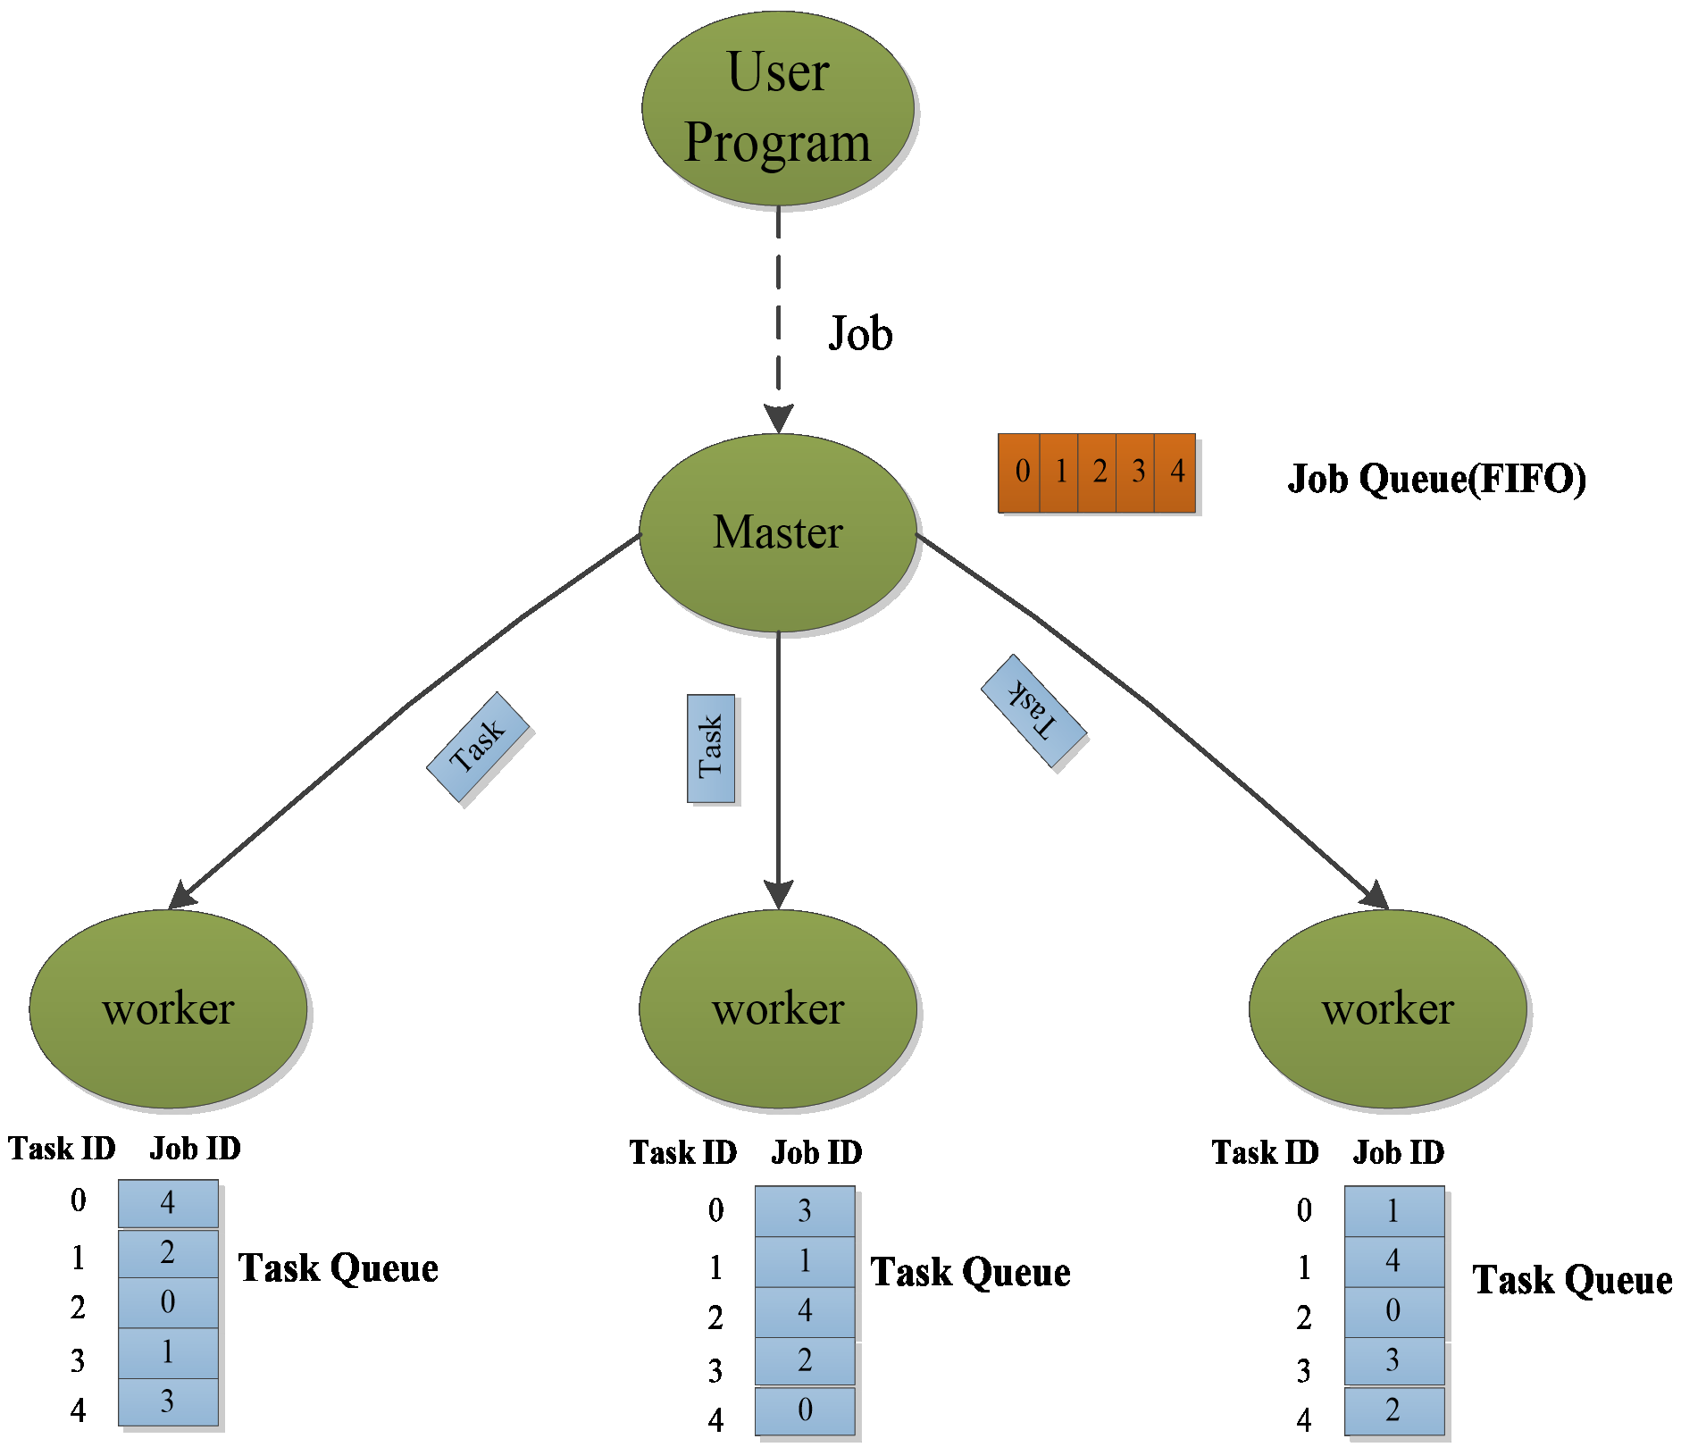
作业管理
主要包含作业的提交、调度及任务（Task）的分发和管理。作业调度主要由BSPMaster来完成，BSPMaster负责维护每个Job的相关信息，将一个Job的执行分解为多个Task，分配给各GroomServer。
GroomServer负责执行Task任务，并将执行状态等参数返回给BSPMaster。

Slide 47
FCFS作业调度器
使用一个FIFO队列来管理用户提交的作业，在调度作业时，会从等待队列中选取队首作业作为下一个执行的任务，并为该作业分配具体执行节点。FCFS作业调度器的工作流程如图所示（图中各方法均省略了参数名），包含如下调度步骤：

Slide 48
FCFS作业调度器
使用一个FIFO队列来管理用户提交的作业，在调度作业时，会从等待队列中选取队首作业作为下一个执行的任务，并为该作业分配具体执行节点。FCFS作业调度器的工作流程如图所示，包含如下调度步骤：
BSPJobClient.launchJob()
TaskWork.sendDirectivesToGrooms()
1
9
BSPMater.submit()
8
2
TaskWork.scheduleNewTasks()
BSPMater.addJob()
3
JobListener.jobAdded()
Java
ScheduledExecutorService
FINISHED_QUEUE
QueueManager.initJob()
10
7
JobInProgress.initTasks()
PROCESSING_QUEUE
JobProcessor.schedule()
6
QueueManager.addJob()
WAIT_QUEUE
JobProcessor.run()
4
5

Slide 49
FCFS作业调度器
步骤1: 作业加入FIFO队列。作业首先由客户端（BSPJobClient）提交至master节点，BSPMaster会负责初始化该作业，生成一个代表其运行状态的对象JobInProgress，然后被JobListener中的jobAdded方法添加至FIFO等待队列中；
步骤2: 下一执行作业选择。作业的选择由JobProcessor完成，当FIFO队列有作业等待时，JobProcessor会从等待队列的队首摘取一个作业放入运行队列中，并调用schedule方法进行调度工作；
步骤3: 任务分配至执行节点。在任务分配过程中，TaskWork会利用注册在JobInProgress对象中的任务分配策略来为任务分配具体执行节点，然后TaskWork发出任务执行指令至具体执行的GroomServer，至此作业调度流程结束。

